Slide 1
«ВИТЕБСКИЙ ГОСУДАРСТВЕННЫЙ ТЕХНОЛОГИЧЕСКИЙ УНИВЕРСИТЕТ»
Кафедра «ИНФОРМАЦИОННЫЕ СИСТЕМЫ И АВТОМАТИЗАЦИЯ ПРОИЗВОДСТВА»
Дипломный проект на тему:
Разработка информационной системы учёта нагрузки преподавателей
Выполнил:
Группа:
Руководитель:

Slide 2
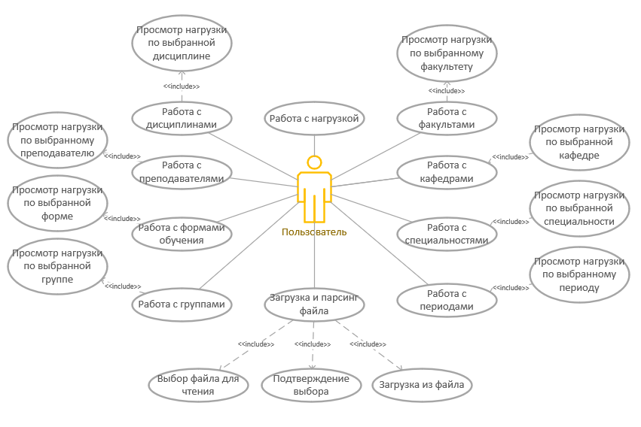
Описание функций приложения
Термин “работа” в первичных вариантах включает в себя возможности добавления, изменения и удаления данных выбранной сущности

Slide 3
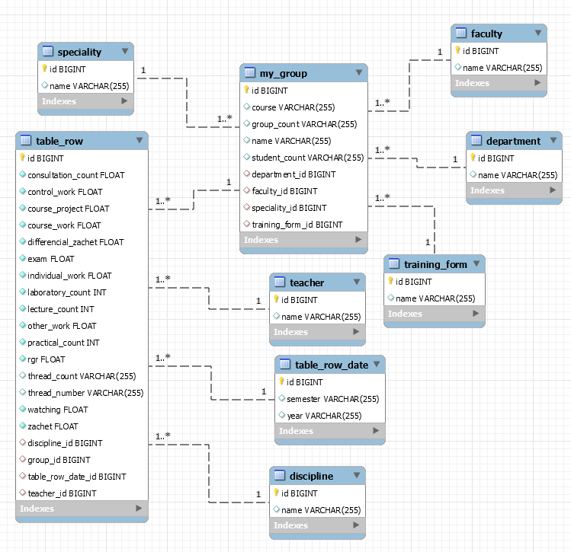
Хранилище данных

Slide 4
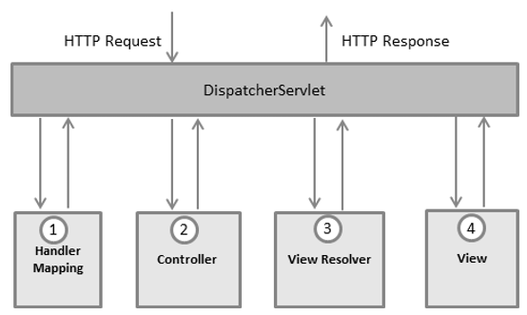
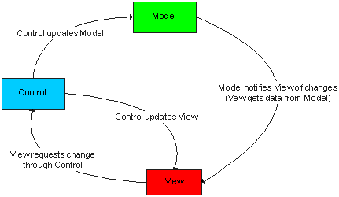
Архитектура приложения

Slide 5
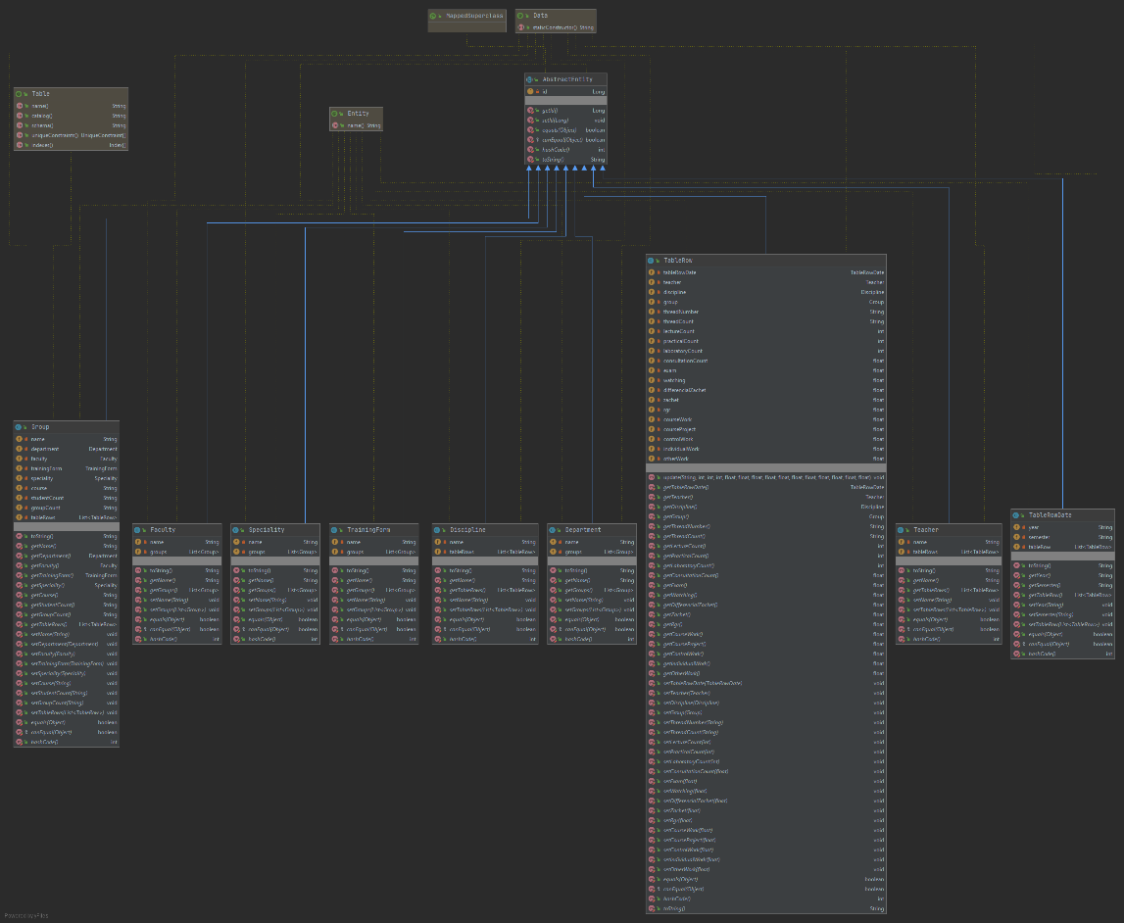
Описание структуры приложения Модели

Slide 6
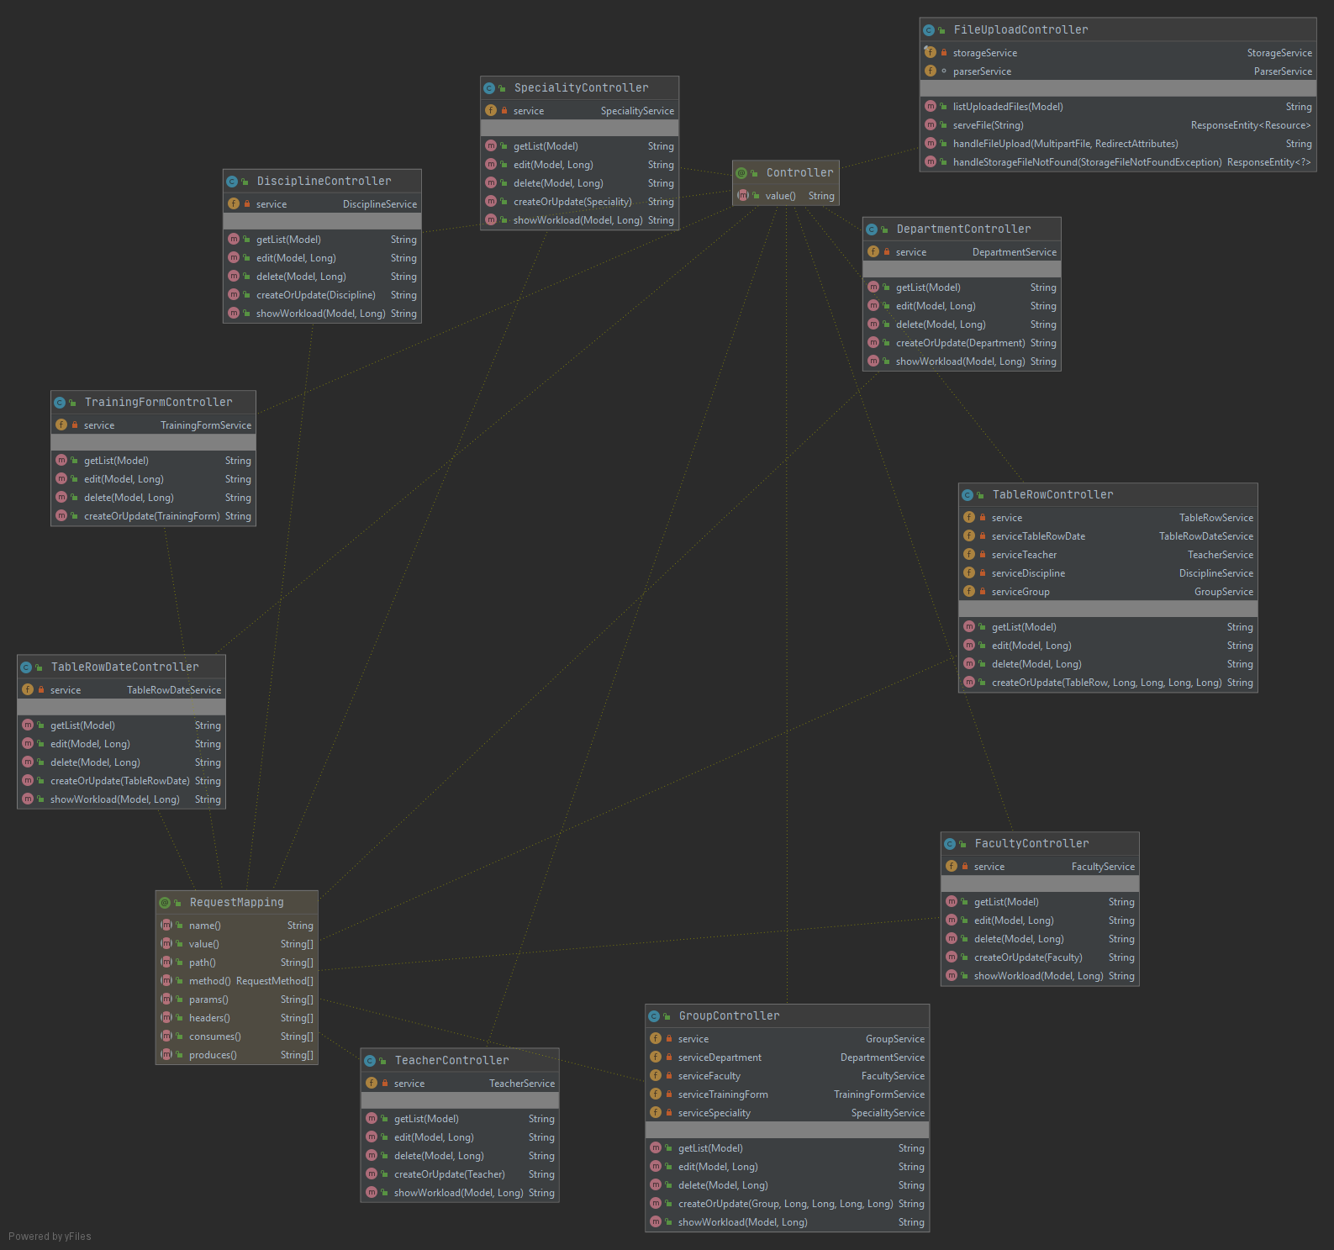
Описание структуры приложения Контроллеры

Slide 7
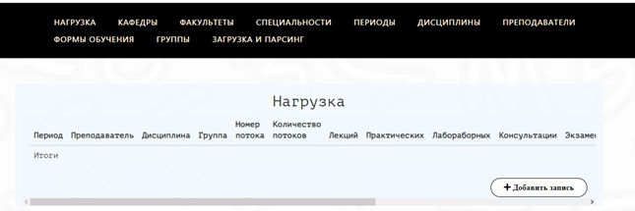
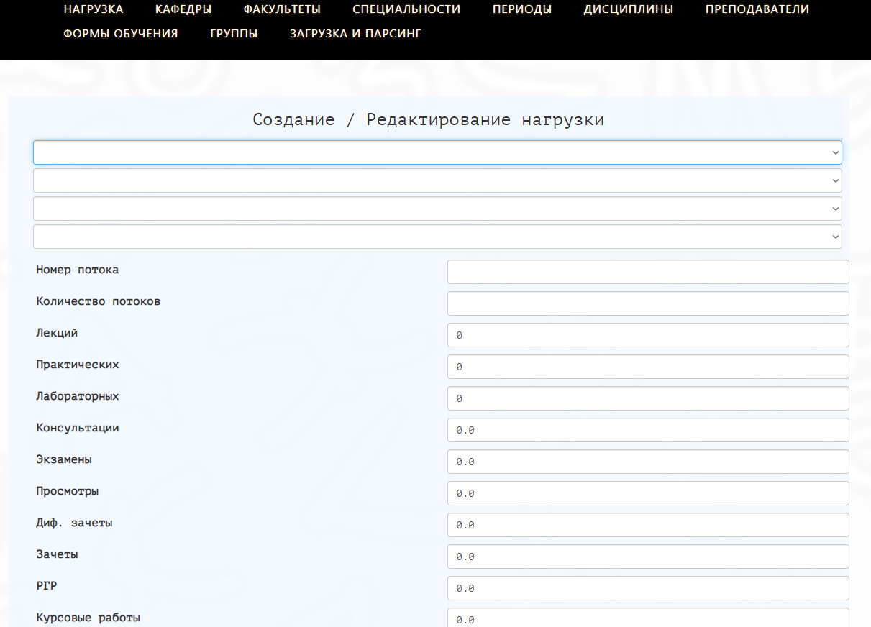
Демонстрация приложения (заполнение нагрузки вручную)

Slide 8
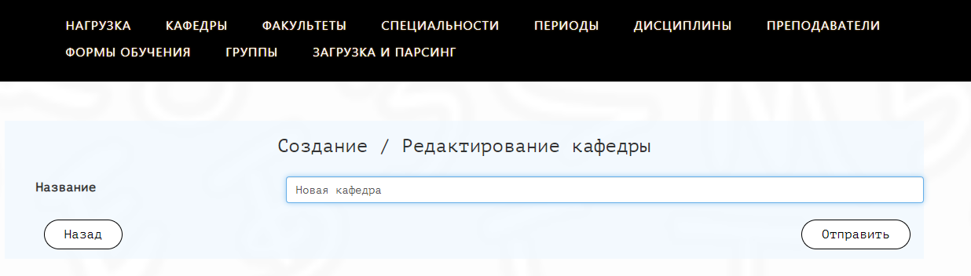
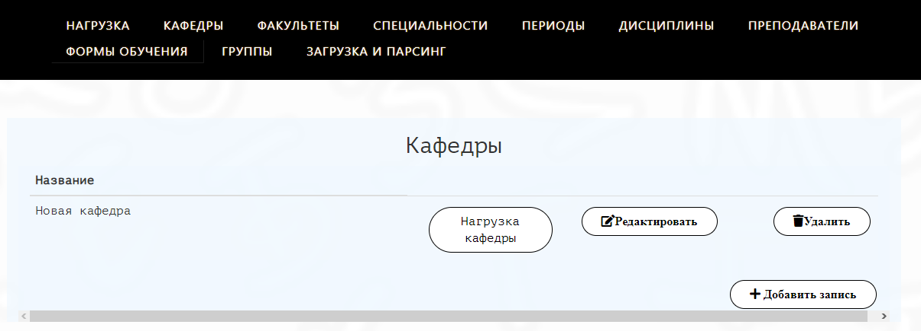
Демонстрация приложения (заполнение кафедр вручную)

Slide 9
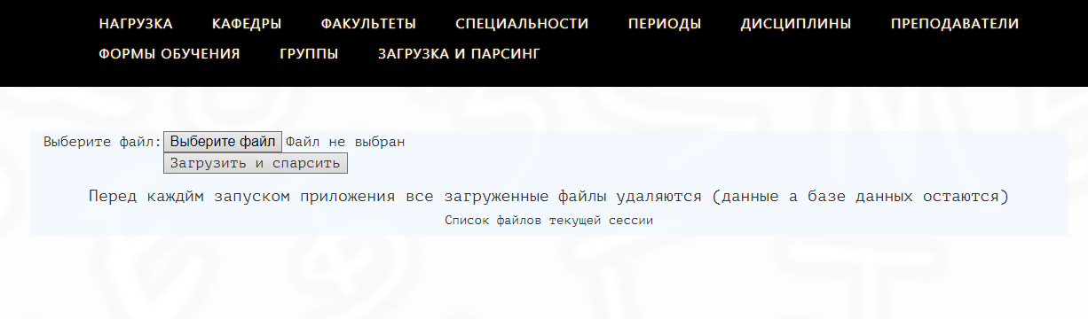
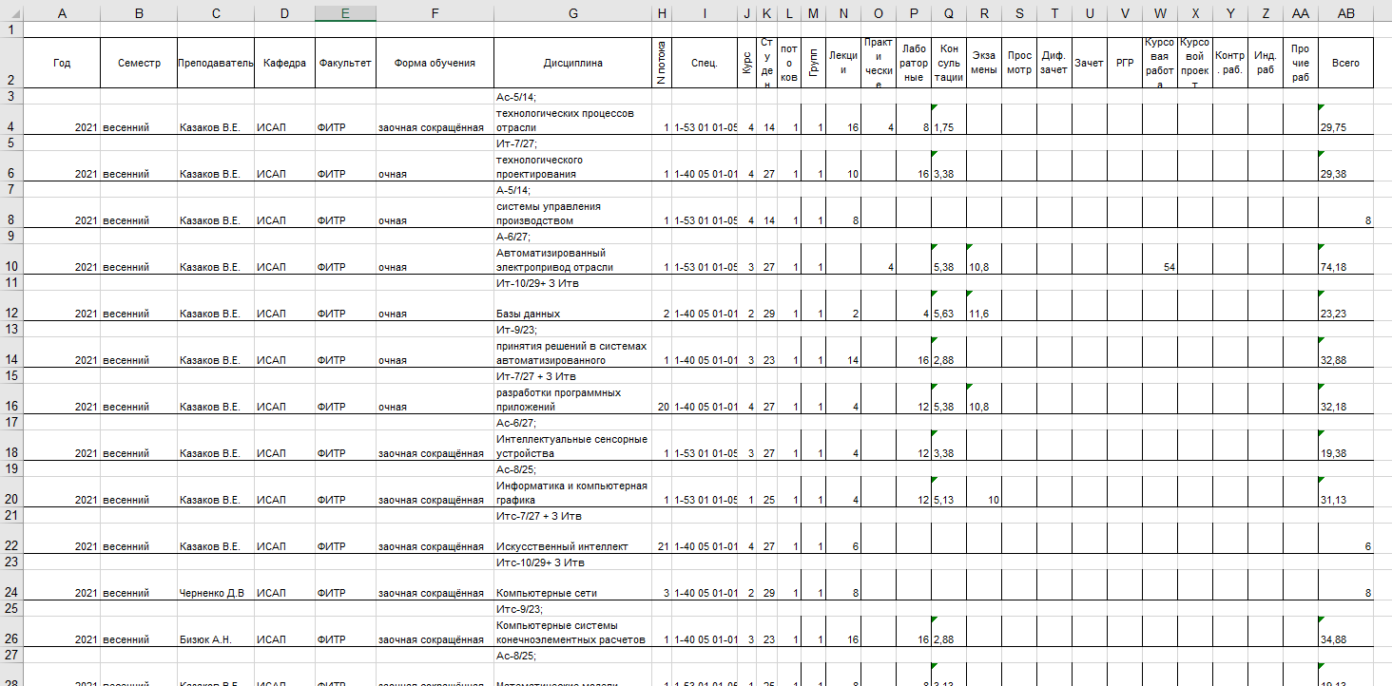
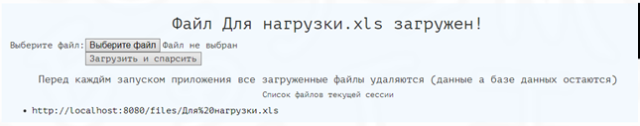
Демонстрация приложения (чтение из excel файла)

Slide 10
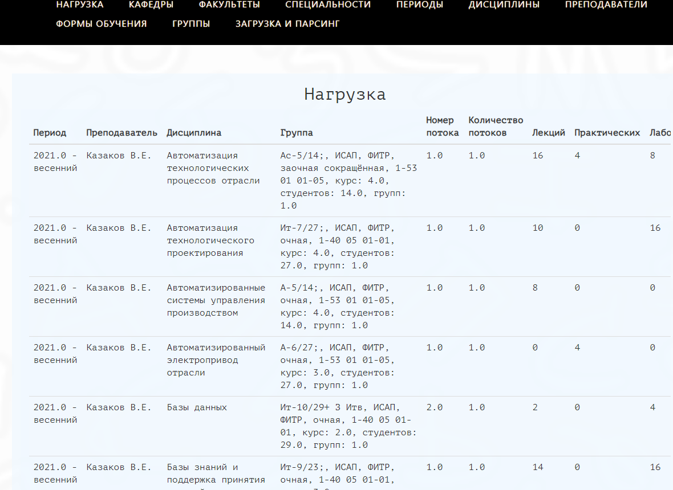
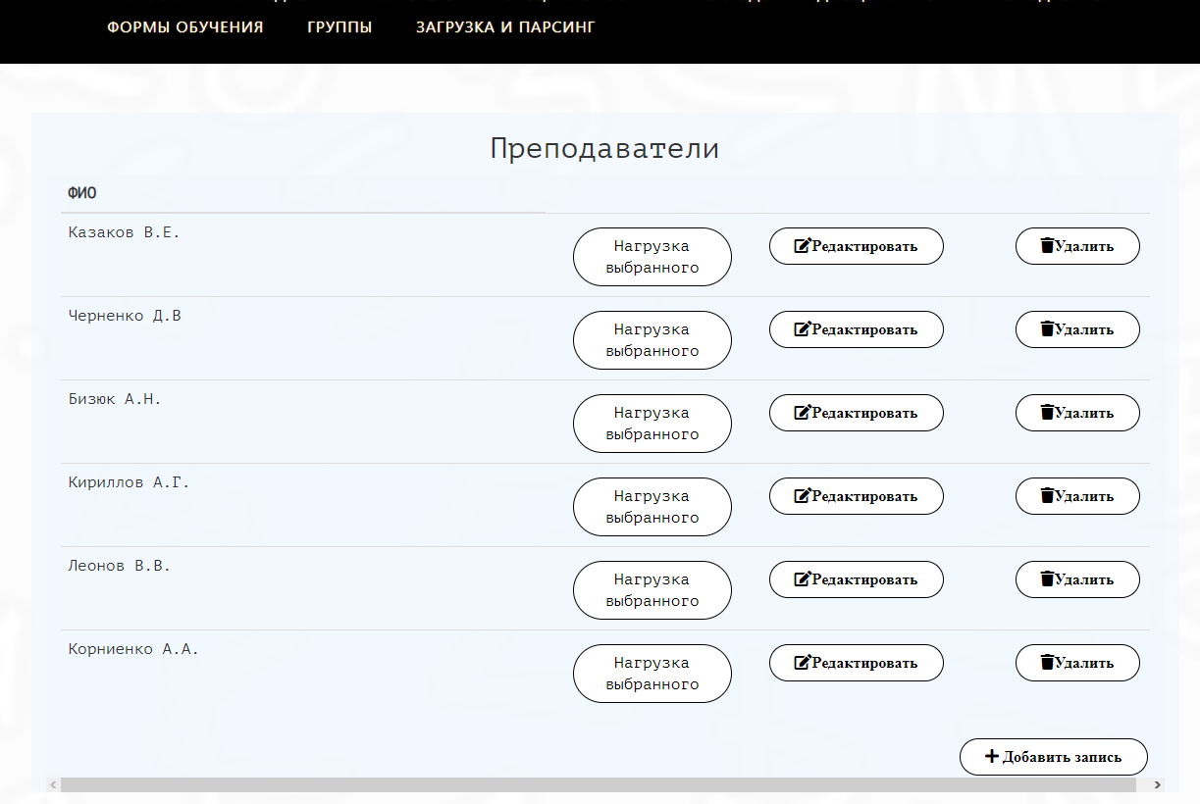
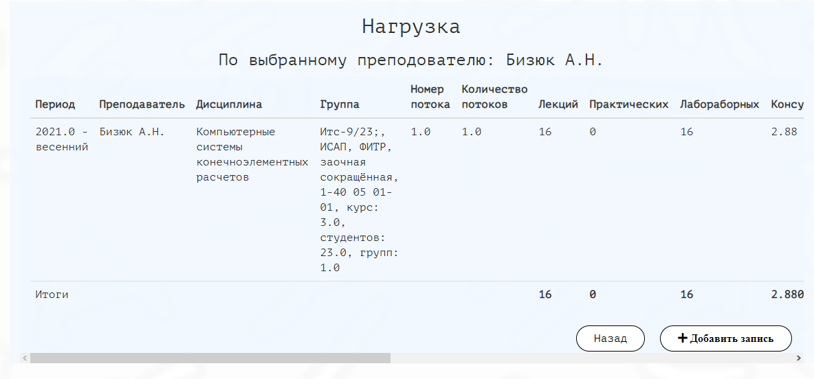
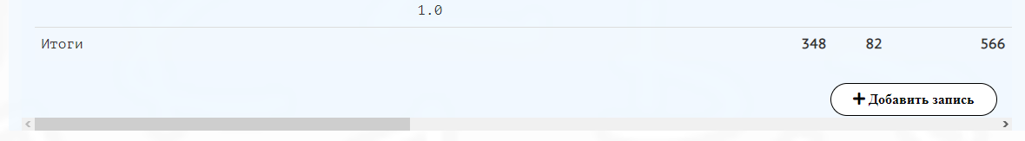
Демонстрация приложения (результаты чтения)

Slide 11
Заключение
В результате выполнения дипломного проекта была создана информационная система учета нагрузки преподавателей, позволяющая пользователю взаимодействовать с базой данных для хранения и вывода информации, а также использовать excel файлы для загрузки и парсинга локальных данных. База данных была разработана в среде MySQL8, приложение было разработано в IDEA.
Данная информационная система позволяет отслеживать и составлять план нагрузки преподавателей как общий, так и по каждому преподавателю/группе/предмету отдельно. Информационная система разработана как веб-приложение, так что работать с ней можно независимо от местоположения пользователя.

Slide 12
Спасибо за внимание!

